Slide 1
La compréhension de la langue orale
La compétence TOUJOURS (et encore) oubliée
Strasbourg 10 janvier 2014

Slide 2
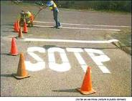

Slide 3
Maintenant que les principales technologies sont maîtrisées, …..

Slide 4
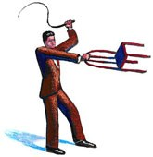

Slide 5


Slide 6

.

Slide 7
Le souhaitable deviendrait-il donc possible ?

Slide 9
Il est toujours temps de se demander pourquoi …
nous utilisons les outils nouveaux,
pourquoi nous détournons ceux qui n’étaient pas prévus pour enseigner ou acquérir les langues

Slide 10


Slide 11
Le point de vue de la didactique des langues
Ce n’est pas parce qu’il existe que nous adoptons l’outil;
Nous l’intégrons s’il sert (mieux qu’avant) nos objectifs de formation (apprentissage & acquisition)

Slide 12
Le CRAPEL de Nancy (1980)
« En quoi cette innovation améliore-t-elle la transmission de structures de connaissances (linguistiques et culturelles) pour que l’apprenant acquière (mieux que sans les TICE) : des compétences de communication, une meilleure autonomie dans le traitement de l’apport massif d’informations, dans l’interprétation de ces informations, de leur organisation et de leur hiérarchie, et enfin d’une meilleure connaissance de soi ? »

Slide 13
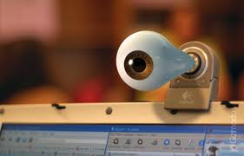
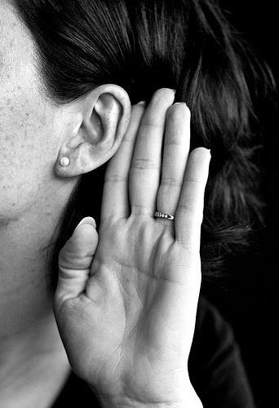


Slide 14
Dans un second volet
Catherine Wimmer va se situer dans l’institution et sa logique d’action parmi les contraintes quotidiennes

Slide 15
Vote cahier des charges
En fin de classe de terminale générale et technologique, le niveau de compétence visé est pour :
- la langue vivante 1 : B2 (utilisateur indépendant - niveau avancé)*
- la langue vivante 2 : B1 (utilisateur indépendant - niveaux seuil)*
- la langue vivante 3 : A2 (utilisateur élémentaire - niveau intermédiaire)
- la langue approfondie :
. en langue vivante 1 : C1 (utilisateur expérimenté - autonome)*
. en langue vivante 2 : B2 (utilisateur indépendant - niveau avancé)
*Conformément à l'article D. 312-16 du code de l'Éducation.

Slide 16
Du niveau « seuil » B1 au niveau « avancé » B2
En réception, l'élève est capable :
- de comprendre l'essentiel de messages oraux élaborés (débats, exposés, émissions radiophoniques ou télévisées, films de fiction ou documentaires) et de textes longs, sur une gamme étendue de sujets ;
- de suivre une argumentation complexe énoncée dans un langage standard ;
- d'effectuer un travail interprétatif qui, au-delà de l'explicite, vise une compréhension de l'implicite ;
- d'identifier le point de vue du locuteur ;
- d'un grand degré d'autonomie en lecture.

Slide 17
Les contextes d'usage de la langue étudiée sont prioritairement dictés par l'entrée culturelle :
Gestes fondateurs et mondes en mouvement
Cette entrée est structurée autour de quatre notions :
- mythes et héros
- espaces et échanges
- lieux et formes du pouvoir
- l'idée de progrès

Slide 18
Mais auparavant ….

Slide 19
Mon positionnement actuel
Résultat de la Recherche,
Témoin de l’évolution,
Promoteur de perspectives.

Slide 20


Slide 21
« Au début ..,
… était le baladeur MP3

Slide 22
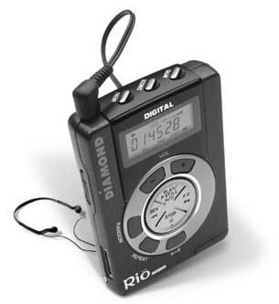
Le détournement du baladeur
En 1999, en découvrant le RIO 300
et ses 32 Mo de mémoire,
le concept était d’emblée
la multifocalité et
…. non le document unique

Slide 23
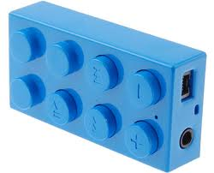

Slide 24



Slide 25
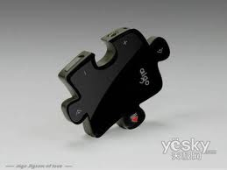
L’outil intégré

Slide 27
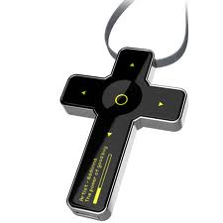

Slide 28
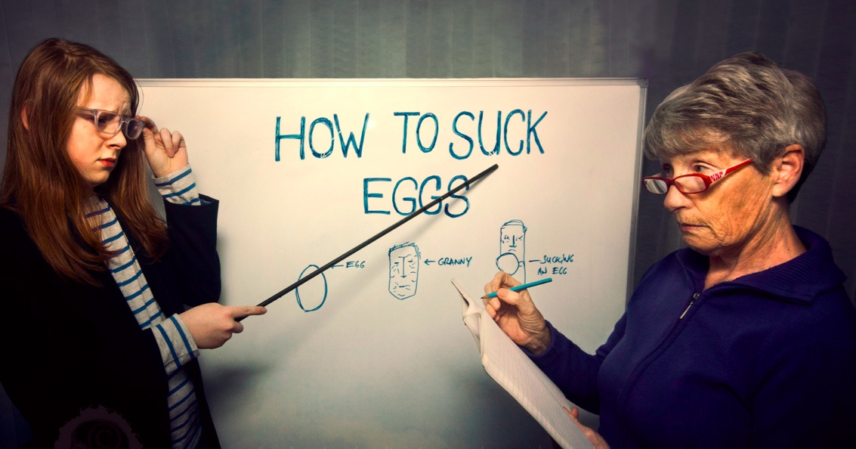

Slide 29
Bref rappel
de notre credo
didactique partagé

Slide 30
Les évolutions numériques :
Les permanences d’apprentissage
et
Les nouvelles exigences méthodologiques

Slide 31
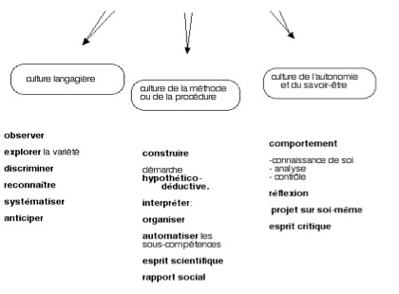
Didactique 1 : apprendre à apprendre

Slide 32
Didactique 2 : apprentissage
activité d’ordre cognitif
englobe une pluralité de mécanismes :
des traitements des données,
une compétence interprétative des savoirs isolés,
et une constante reconstruction des connaissances;
une accumulation progressive de sous-compétences automatisées
«…les activités linguistiques sont liées à l’aspect structurant de l’activité d’apprentissage, et non aux aspects structuraux de l’objet de cet apprentissage»
D. Gaonac’h (1987)

Slide 33
Didactique 3 : procédure
Le procédural est prioritaire, et l’objectif d’apprentissage est bien de construire le savoir, de le manipuler et de conceptualiser. Toute connaissance nouvelle isolée doit s’insérer dans des schèmes existants et ensuite, les faire évoluer.
«Chaque fois qu’un être humain organise ou réorganise son rapport à lui-même, à ses semblables, aux choses, aux signes, au cosmos, il est engagé dans une activité de connaissance, d’apprentissage ». P. Lévy (1994)

Slide 34
Didactique 4 – acquisition
- une information ≠ une acquisition
- un document stocké ≠ une connaissance
- la mise en mémoire d’un nouveau savoir dépend de son traitement et de sa « manipulation » (concept d’Anderson) consulter : Alain Lieury, psychologie cognitive (Rennes 2)
- la mémorisation est la trace d’une expérience

Slide 35
Didactique 5 : autonomisation
5 composantes - R. Duda :
« L’autonomisation est une démarche heuristique qui va vers l’appropriation par l'apprenant d’au moins cinq compétences spécifiques: l’identification des besoins, la détermination des objectifs, le choix de matériaux et de procédures de travail, et l’évaluation. » (Crapel 1988)

Slide 36
Didactique 6: le métacognitif
L’apprentissage est prise de conscience (H. Trocmé-Fabre). = => L’esprit critique est une priorité.
Cognitivistes: savoir ce que l’on est en tant qu’apprenant = capacité :
- à exploiter l’autodiagnostic de ses besoins d’amélioration ,
- assumer la responsabilité de son propre apprentissage ,
- expérimenter son nouveau comportement
la procédure et le métacognitif contribuent à leur passage au statut de jeunes adultes !

Slide 37


Slide 38
Quelques convictions
- l’abondance de matériaux oraux est une chance,
La multifocalité permet l’analogie,
La recherche de causalité dans la compréhension, d’où la puissance des verbes
En apprentissage nous n’exploitons pas assez la compréhension du connu (y compris de l’actualité de France)
Plus généralement nous avons sous-estimé l’aspect quantitatif de l’exposition à la langue

Slide 39
La multifocalité

Slide 40
Les intentions initiales du baladeur
La flexibilité cognitive
et non pas la “rigiditude” obsessionnelle du document unique

Slide 41
Cyberlangues Artigues 2002
1- de 1 à 3 documents PRÉSENTANT une même information avec accents et/ou registres différents,
2- de 1 à 3 documents de RÉACTIONS à cette information ou problématique exposée en 1,
3- de 1 à 3 documents de PROLONGEMENT ou d'APPROFONDISSEMENT de la problématique.

Slide 42
La méthodologie ACADEME est une approche cognitive de facilitation de l’écoute par :
- la construction d’une représentation finale par étapes temporelles et niveaux phonologiques ou lexicaux,
- la variété des messages (progressions combinatoires),
- les énoncés périphrastiques (pour renforcer les connexions sémantiques et la mémoire associative),
- l'attention guidée et focalisée (pour favoriser l'identification et le repérage des propositions annoncées),
- l'anticipation d’une information pertinente,

Slide 43
Le numérique favorise la comparaison

Slide 44


Redondances & manipulations

Slide 45
Redondance entre le texte initial et les 4 audios successifs

Slide 46
L’analogie
  (l’heuristique analogique)
Comparer est une opération élémentaire
…. et compulsive (D. Gaonac’h)

Slide 47
La flexibilité cognitive
Progrès importants de flexibilité cognitive entre 3 et 5 ans.
Nicolas Chevalier et Agnès Blaye - université de Provence
Théorie de la flexibilité cognitive de Spiro: certaines difficultés d'apprentissage sont dues à un trop grand cloisonnement des connaissances acquises initialement. En conséquence, la théorie encourage les systèmes d'enseignement permettant à l'élève d'explorer des associations multiples entre les éléments d'un domaine de connaissance. António Moreira
La flexibilité est souvent étudiée, chez l’adulte, à travers le paradigme de task-switching …. Jerôme Dinet, J-F Rouet
… Being able to form different representations of situations depending upon the task to be accomplished is important for transfer of learning and problem-solving. M. Naveh-Benjamin

Slide 48
BA staff with a cross

Slide 49
La multifocalité
Philippe Croizon
Man with no limbs swims Bering Strait
Man without arms or legs swims frigid Bering Strait
Limbless swimmer Philippe Croizon links continents‎
Swimmer with no arms or legs completes Bering Strait challenge‎
Quadruple amputee competes swim linking world's continents

Slide 50
Palette de périphrases
Philippe Croizon
Man with no limbs swims Bering Strait
Man without arms or legs swims frigid Bering Strait
Limbless swimmer Philippe Croizon links continents‎
Swimmer with no arms or legs completes Bering Strait challenge‎
Quadruple amputee competes swim linking world's continents

Slide 51
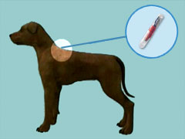
La multifocalité existe en ligne allons-la repérer, et orchestrons son utilisation

Slide 52
Microchips for dogs
Dog microchip date set for England
Your view: Dog microchipping laws to be introduced
Dogs in England must be microchipped from 2016
Q&A: Dog microchipping
Dog microchip announcement expected
More than 4 million dogs and cats have microchips

Slide 53
Disponible 6 autres jours en ligne après le jeudi 7 fév 2013
MN http://www.bbc.co.uk/radio/player/b01qcrpc
    1'05 Microchipping H 7
    16'46 Microchipping SS 25 + R 1' = 1'17
NB http://www.bbc.co.uk/radio/player/b01qcrpm
    11'32 Microchipping SS 17

Slide 54
Fléchage « PINPOINT »
H-7 -> 1'05
SS 1-17-> 11'32
SS2-25 + R-1’ -> 16'46

Slide 55
Question d’actualité ….
La multifocalité … en évaluation aussi !

Slide 57
La redondance aussi à l’oral du Bac
une présentation MULTIPLE de documents relatant la même information
depuis 3 ans je propose la même approche en évaluation.
Au lieu d'un SEUL document AUDIO de 2' , qui représente TROP d'informations, (à ce niveau d'études !!!, soyons sérieux !!)
=> un montage de 2 ou 3 documents AUTHENTIQUES, intacts = NON-DECOUPES,
qui relatent la même information,
de différentes longueurs (titre - report 1 + report 2)
et différentes provenances (Midnight News + NEWS Briefing)

Slide 58
Nous partageons une conviction
évaluer n'est pas piéger !
Même en évaluation il n'est pas interdit d'encourager la compréhension (ici par la redondance)
la discrimination pour l'évaluation se fera dans (par) les infos complémentaires, plus difficiles , contenues dans la version 2, ou 3
Comme pour les scénarios DCL on veut donner au candidat la chance d'aller jusqu'au maximum de ce qu'il PEUT faire, ou comprendre
Quand vous aurez le temps ... je serais heureux de connaître votre réaction à cette approche .

Slide 59
Every morning
  http://www.bbc.co.uk/radio4/programmes/genres/news/current

Slide 60
L’exploitation du connu (ou supposé tel)

Slide 61
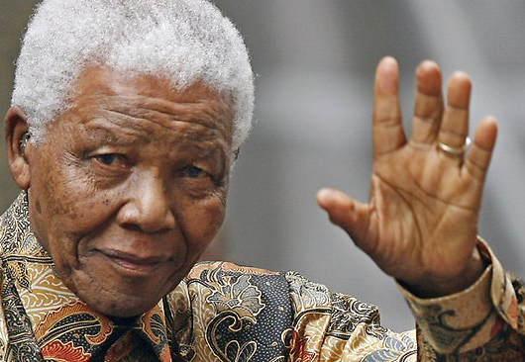

Slide 62
l’anticipation;
- hypothèses sémantiques & lexicales
- disponibilité pour le complémentaire, l’incongru,
- une meilleure réception des connecteurs
-une reconnaissance des mots attendus dès la première syllabe accentuée (Segui)
= la compréhension facilitée, => un encouragement
(nous sommes en apprentissage, pas en test permanent)

Slide 63
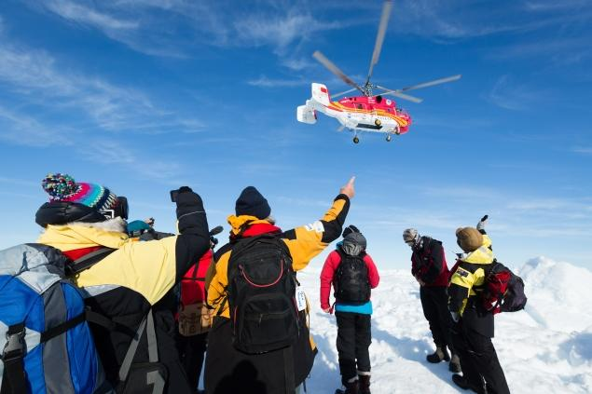

Slide 64
Le processus Top-Down (descendant)
Étapes Onomasiologiques visant à l’anticipation d’un message oral,
éléments sémantiques prévisibles, libérant ainsi capacités cognitives de perception auditive et surtout les phénomènes phonologiques,
prédictibilté facilitée par l’abondance des redondances successives et surtout pas les formes périphrastiques des journalistes natifs au cours d’un créneau d’information de plusieurs heures,
l’agencement - l’orchestration - des tâches d’écoutes, graduées en longueur et/ou difficulté, vérifient et confirment l’attendu et sollicitent le complémentaire, l’incongru,
par des étapes sémasiologiques habituellement séquencées pour contenir la surcharge cognitive.

Slide 65
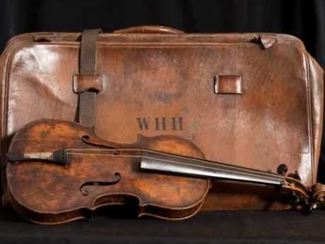

Slide 66
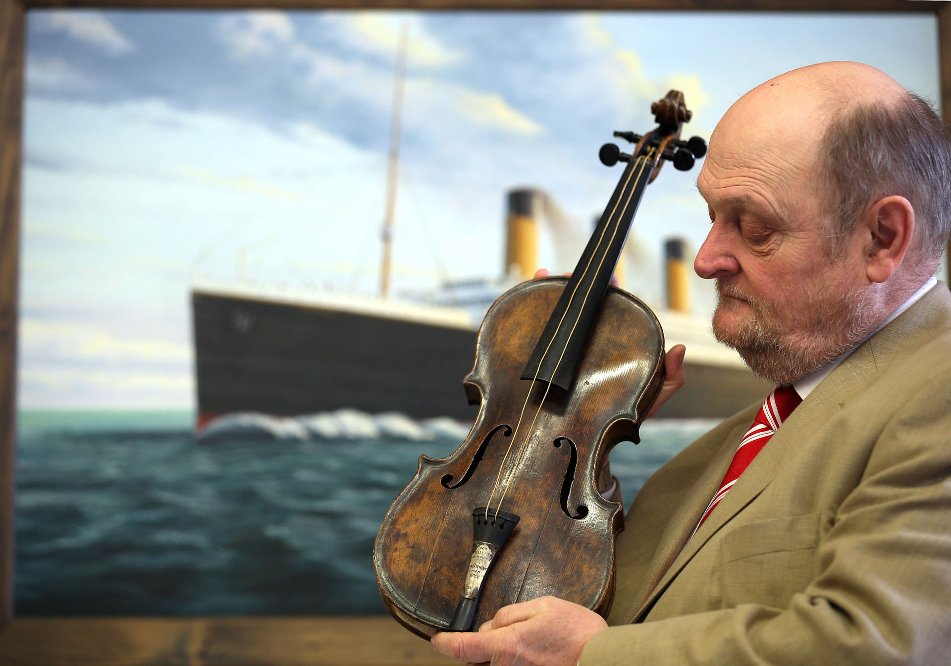

Slide 67
Au début de cette semaine …

Slide 68
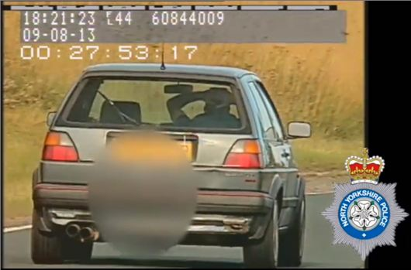

Slide 69
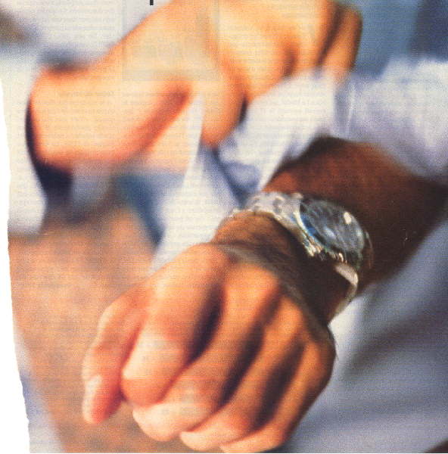

Slide 70

1, 2

Slide 71
On YouTube the 35-second video (=> silent viewing)
Listen to the whole message (1’34 !)
Listen to the first 22 seconds

Slide 72
Le blog « Strasbourg »
http://sabironlangues.typepad.fr/stras

Slide 73
L’aspect quantitatif en quelques chiffres
Entre 12 mois et l’âge de 6 ans, le jeune enfant, « bénéficie » d’environ 5 h / jour d’« exposition » à sa langue maternelle = 9000 h environ.
L’enseignement d’une langue étrangère pendant 7 ans pour un adolescent = (7 x 3h x 34 semaines) = 714 h
1300 heures d’enseignement intensif du vietnamien étaient soumises à l’armée américaine….
D. Gaonac’h
… Les Mormons

Slide 74
Données quantitatives en LEA L1 (2007)
promo complète de 164 étudiants:
pour la seule compétence de comp. orale,
passage de B1=> B2, et/ou B2=> C1,
si :
100 h / an (50h sur plateforme in situ + 50h AD)
(« année » = entre le 20 sept et … le GDP)

Slide 75
Partir du connu (même partiel)

Slide 76
Top-down
Processus descendant
Du connu vers l’inconnu
Par étapes facilitatrices

Slide 77
Pussy Riot - AUDIOS - Aug 18 2012
News Briefing bbc.co.uk/radio/player/b01lv84j
  Headline (=> 0’20) + 1’ report (=> 1’03)
Midnight News http://www.bbc.co.uk/radio/player/b01lv846
  Headline (=> 0’27) + report (=> 1’05)
  Available for 7 days
……………….
4 journalists + 2 reporters + 3 interviewees

Slide 78
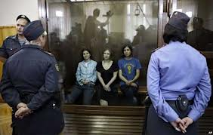

Slide 79
Gestes fondateurs et mondes en mouvement les 4 notions dans Pussy Riot
mythes et héros la condition humaine dans son ensemble le héros peut être un personnage fictif ou réel qui a marqué la tradition, l'histoire, la vie quotidienne. | espaces et échanges cohésion et de son ouverture oppositions entre tradition et modernité.
lieux et formes du pouvoir intégration politique, sociale et personnelle et révélateur des tensions lieux institutionnels emblématiques du pouvoir - résistances | l'idée de progrès processus d'évolution ainsi que des résistances face au changement. - codes de la communication vision diachronique des arts et des techniques - - l'illusion du progrès, les utopies.

Slide 80
Top-down (Nov 4th 2013)
Headline in The D. Telegraph
Immigrants fill
one in five
skilled British jobs

Slide 81
1st paragraph:
as children continue
at school.
Companies are forced
in a range of “strategically important” areas
to rely on foreign-born workers
to shun maths and science subjects

Slide 82
2nd paragraph:
aerospace manufacturing and computer,
electronic and optical engineering.
In all,
migrants account for 20 per cent
of workers in fields
such as oil and gas extraction,

Slide 83
Radio 4 (Nov 4th) reporting on The D Telegraph article
Audio 1 (15’’)
Audio 2 (18’’)
COMPARE the 2 messages

Slide 84
Tâche complémentaire
Après étude de l’article écrit en ligne,
Faire faire un résumé de 10 phrases
Et faire écouter la revue de presse AUDIO que la BBC a faite de cet article
La comparaison est productive

Slide 85
Rappel d’un consensus didactique inter-langues

Slide 86
Compétences pour comprendre
Anticiper (< déclencheur : titre, image, son, ..)
Mobiliser le connu, l’expérience, … et la motivation interne
Prédire, émettre des hypothèses (contenu, suite, ..)
Repérer, identifier (type énoncé, mots porteurs de sens, lexique connu, rechercher les verbes …
Segmentation : découper le continuum en segments phonologiques et/ou unités de sens
Re-Contruire le contexte = QUI ? Que ? Quoi ?, où ?,
Établir des liens ( contexte / causalité entre éléments, … )
Com-prendre = inclure
Compenser (l’inconnu, mal perçu,… )
Construire le sens, une représentation par étapes sémantiques, et phonologiques,

Slide 87
Les opérations en œuvre
2 Traitements simultanés, combinés, complémentaires :
ascendant (sémasiologique)
  construire par le perçu
descendant (onomasiologique)
  reconnaître le connu,
  identifier le plausible
  confirmer les hypothèses (l’attendu)
  Re-construire une nouvelle représentation

Slide 88
2 types d’opérations mobilisées
De bas niveau
  la perception auditive d’indices sensoriels ; entendre (lexique, modalités, l’aspect temporel, quantités, connecteurs, …)
  identifier, discriminer, interpréter (traits phonétiques, pré-lexicaux, intonation, registre, …)
  Accès lexical = identification du mot
  déconstruire le message dont la 1è , et la dernière unité de sens
De haut niveau
  Mettre en lien, causalité, déduire, induire, compenser, anticiper, ‘percevoir’ ou induire le non-dit,
  Classer, ordonner, mise en mémoire graduelle, synthèse temporaires ou successives
  Poursuivre les hypothèses et vérifications

Slide 89
Le point de vue du psycholinguiste – Jean Caron
Compréhension du message verbal :
1- identification des unités (lexicales & phonologiques)
2- repérage de l’organisation des unités entre elles (syntaxe, marqueurs) passage des mots à la phrase,
3- repérage énonciatifs (ancrage dans une situation)
4- décodage de l’intention de l’énonciateur
5- saisir cohérence de intention

Slide 90
Le point de vue du psycholinguiste – Jean Caron..
Différents niveaux de traitement
entre perception et compréhension :
5 processeurs spécialisés : identification, organisation, signification, ancrage situationnel, intention du locuteur
qui fonctionnent tantôt en séquentiel, tantôt en parallèle, ou de façon hiérarchique,

Slide 91


Slide 92
Objectif : Expo orale x 2

